Slide 1
Naïve Bayes를 이용한 스팸 분류기

Slide 2
이어지는 절차에 따라 작업을 수행한 후 설명을 담은 주피터 노트북을 업로드 하세요.
각자 개인 작업 할 것 : 논의 및 구두 아이디어 의견 교환 가능 (코드 교환 불가)
코드 교환시 : 제공자, 활용자 모두 0점 처리.

Slide 3
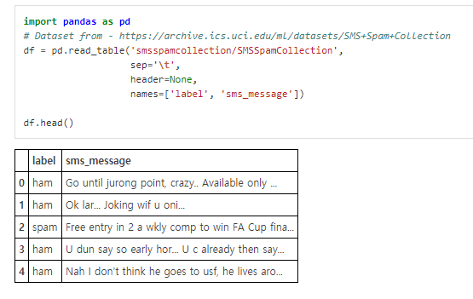
Dataset
https://archive.ics.uci.edu/ml/datasets/SMS+Spam+Collection

Slide 4
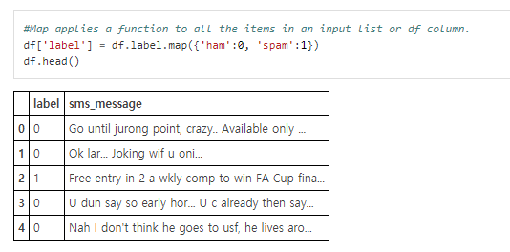
Processing the data set
Ham -> 0, Spam -> 1

Slide 5


Bag-of-words model
소문자로 변환
구두점 제거
단어로 쪼개기
각 단어의 발생빈도를 사전형식으로 반환

Slide 6
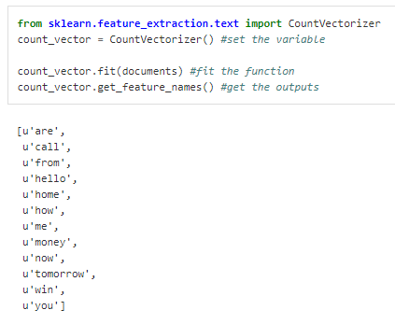
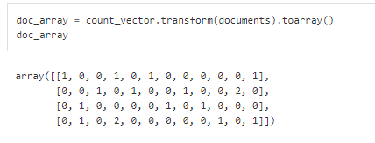
Scikit-learn 활용(bag-of-words모델)

Slide 7
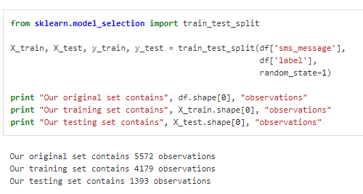

Training and Testing데이터 구분

Slide 8
프로젝트
위 실제 데이터를 Bernoulli document model과 Multinomial document model을 사용해 트래이닝을 한 후 성능을 분석하세요.
Bernoulli모델과 multinomial모델을 직접 구현하세요.
sklearn의 모듈을 사용한 결과와 비교해 보세요.
아래 문서는 도움이 된다면 참고 하세요.

Slide 9
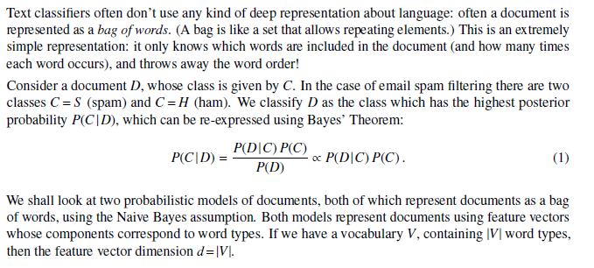
Bayes’ theorem

Slide 10
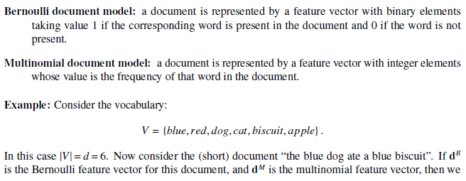
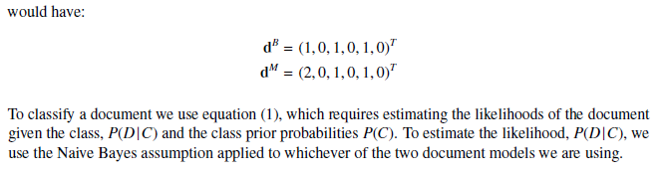

Slide 11
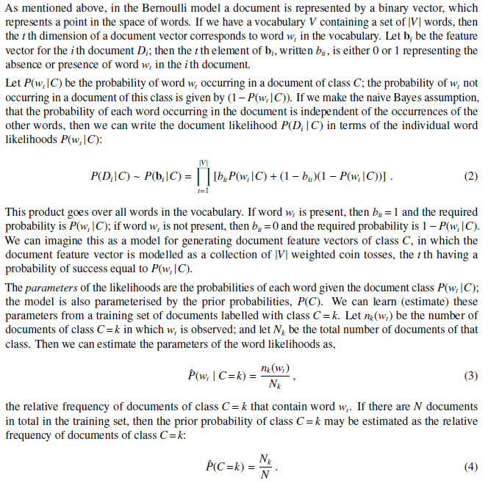
베르누이 도큐먼트 모델

Slide 12
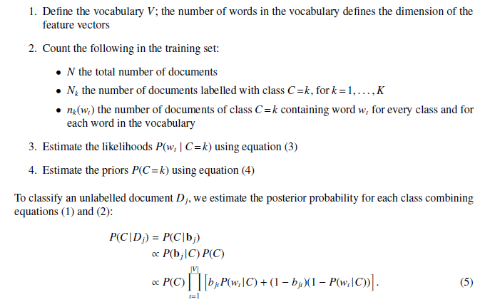
베르누이 모델 절차

Slide 13
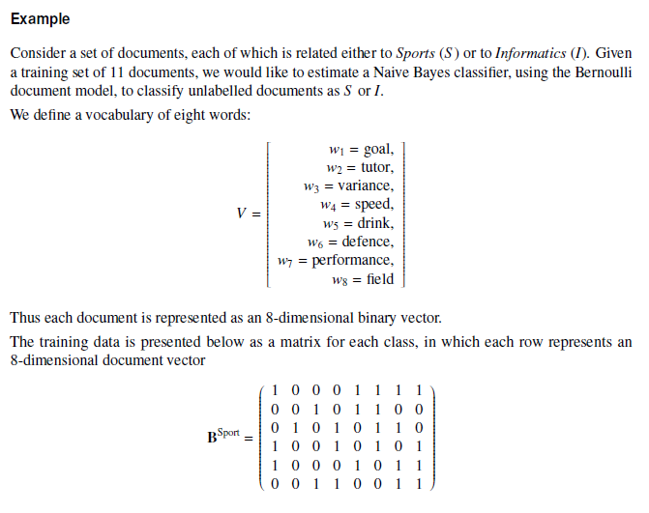

Slide 14
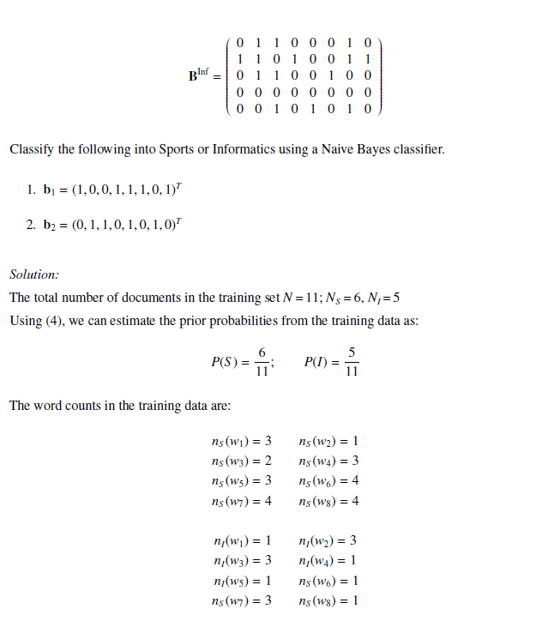

Slide 15
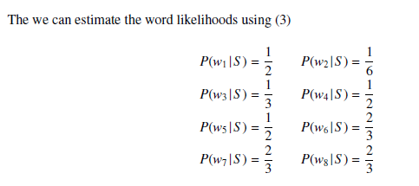
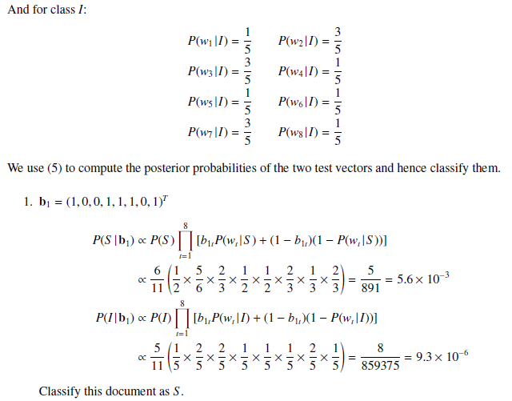

Slide 16
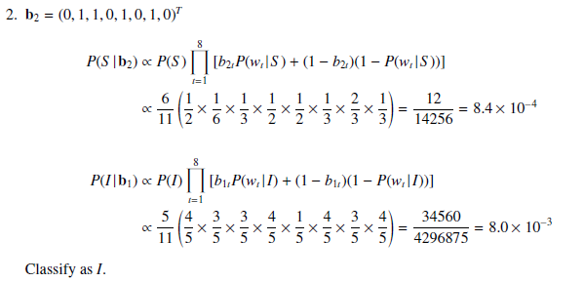

Slide 17
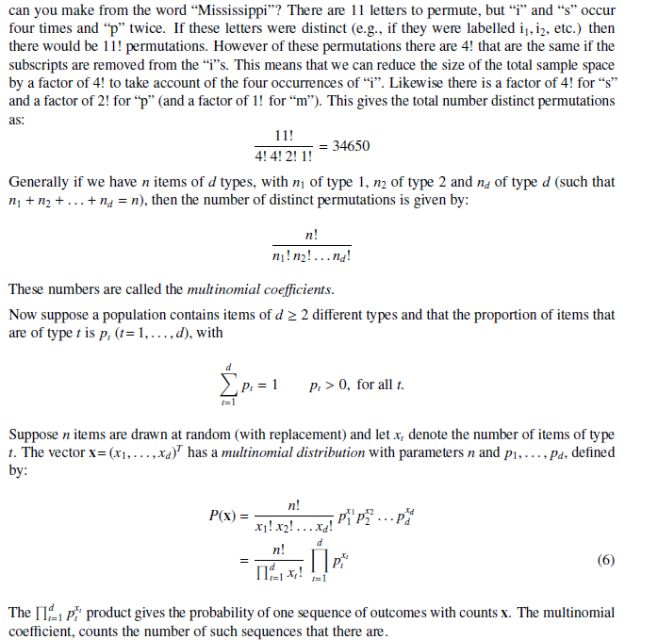

Slide 18
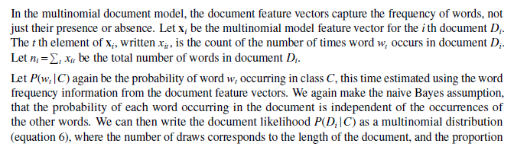
Multinomial document model

Slide 19
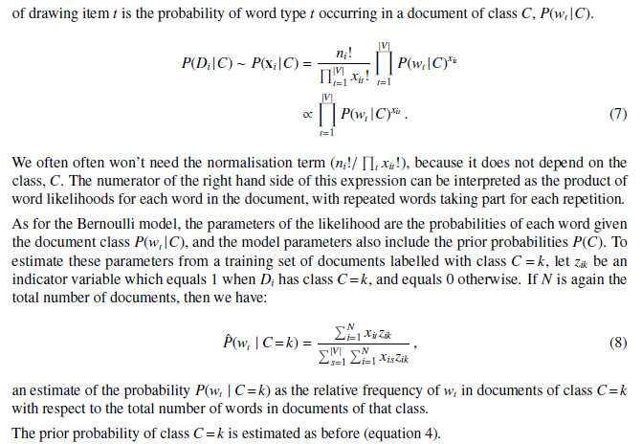

Slide 20
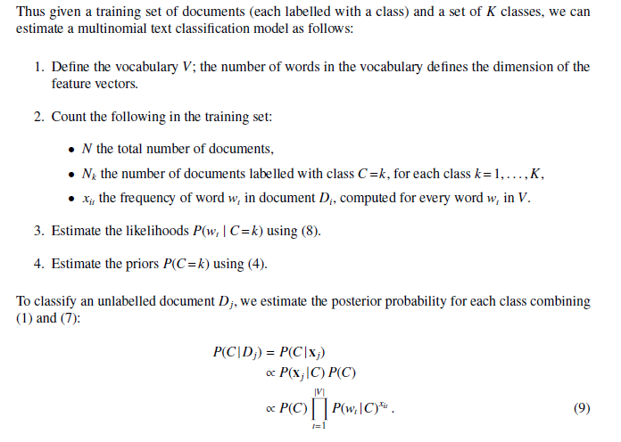
Multinomial document model 절차

Slide 21
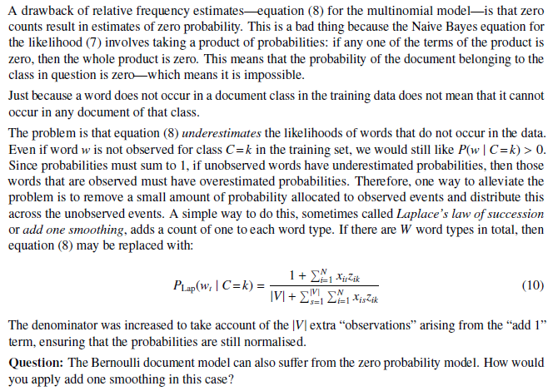
Zero probability problem

